Slide 1
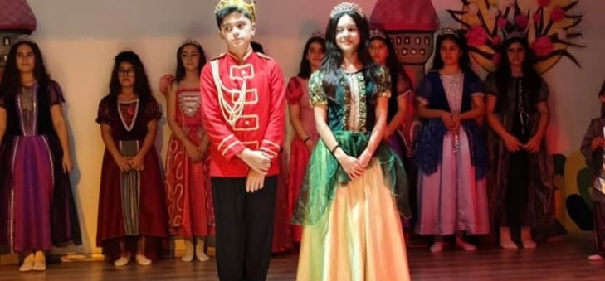
İNGİLİZCE DRAMA
KULÜBÜ’NE HOŞ GELDİNİZ 🎭

Slide 2



🎭 Drama Kulübünün Amacı
İngilizce Drama Kulübü, öğrencilerin İngilizceyi yaratıcı ve eğlenceli bir yolla öğrenmelerini hedefler.
Drama oyunları ve tiyatro etkinlikleri sayesinde öğrenciler, dili yaęayarak pekiętirir, özgüven kazanır ve grup çalıęması becerilerini geliętirir.

Slide 3


🎬 Kulüp Faaliyetleri
İngilizce Drama Kulübü’nde öğrenciler:
Rol yapma, doğaçlama ve canlandırmalar yapar,
Tiyatro oyunları ve skeçler sahneler,
Yaratıcı drama etkinlikleri ile aktif öğrenmeye katılır.
Bu faaliyetler, İngilizcenin yalnızca ders kitabı ile değil, yaęayarak ve eğlenerek öğrenilmesini sağlar.

Slide 4

🌟 Öğrencilere Kazanımlar
Dil Becerileri: İngilizce konuęma ve anlama yetenekleri gelięir.
Özgüven: Topluluk önünde kendini ifade etme becerisi artar.
Yaratıcılık: Hayal gücü ve problem çözme becerileri desteklenir.
Empati: Farklı karakterleri canlandırarak baękalarının bakıę açısını anlamayı öğrenir.
Takım Çalıęması: İębirliği, dayanıęma ve birlikte üretme alıękanlığı kazanılır.

Slide 5

🎨 Yaratıcılığın Önemi
Drama, öğrencilerin yalnızca dili değil, aynı zamanda kendilerini
öğrenmelerine özgürce ifade
etmelerine olanak tanır.
Her öğrenci farklı bir rol üstlenerek hem hayal gücünü geliętirir hem de sahnede kendi potansiyelini keęfeder.
Bu süreç, öğrencilerin özgün düęünmelerini ve yaratıcı çözümler üretmelerini destekler.
🎉 Sosyal Katkılar
Drama Kulübü, sadece dil öğrenme zamanda sosyal bir paylaęım ortamıdır.
değil, aynı
Öğrenciler, takım ruhu ile hazırlanan etkinlikler sayesinde birlikte eğlenir, ortak hedeflere ulaęmayı öğrenir ve kalıcı dostluklar kurar.
Bu yönüyle kulüp, öğrencilerin sosyal becerilerini geliętiren güçlü bir topluluk haline gelir.

Slide 6

🌟 Katılımın Önemi ve Yıl
Sonu Gösterisi
İngilizce Drama Kulübü, dili sadece öğrenmekle kalmayıp yaęatarak kalıcı hale getirir. Öğrenciler, eğlenceli etkinlikler sayesinde hem dil becerilerini geliętirir hem de sosyal etkileęimle özgüvenlerini ve motivasyonlarını yükseltir.
Yıl sonunda düzenlenen büyük sahne gösterisi ise öğrencilerin emeklerini taçlandırır. Bu etkinlikte her öğrenci, öğrendiklerini seyirci karęısında sergileyerek hem gurur verici bir deneyim yaęar hem de sahne ıęıkları altında unutulmaz anılar biriktirir.

Slide 7
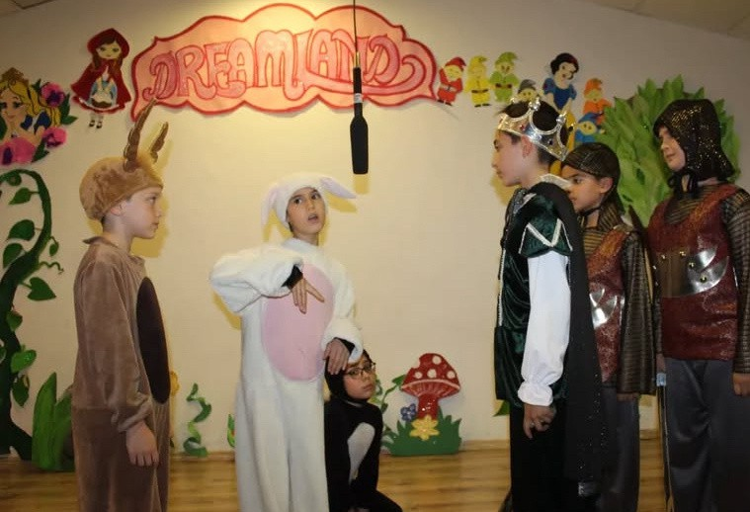
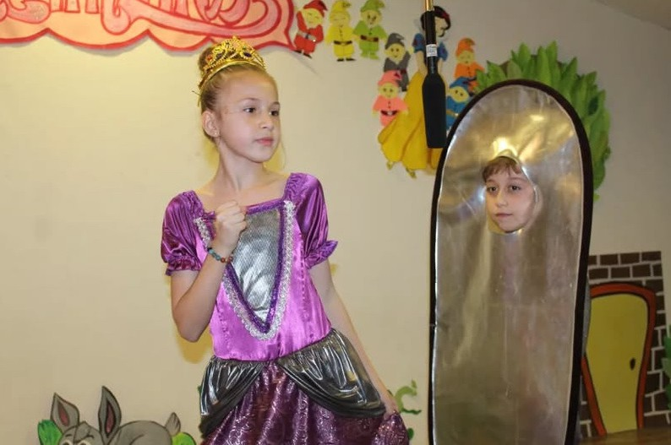

Slide 8
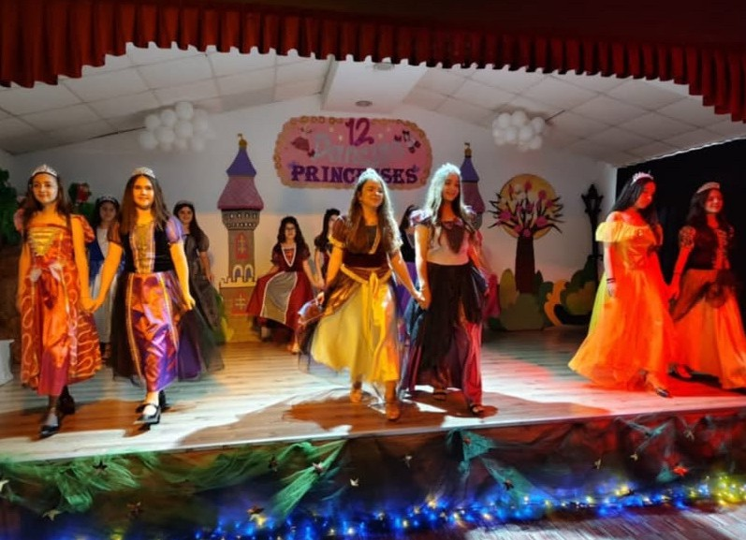
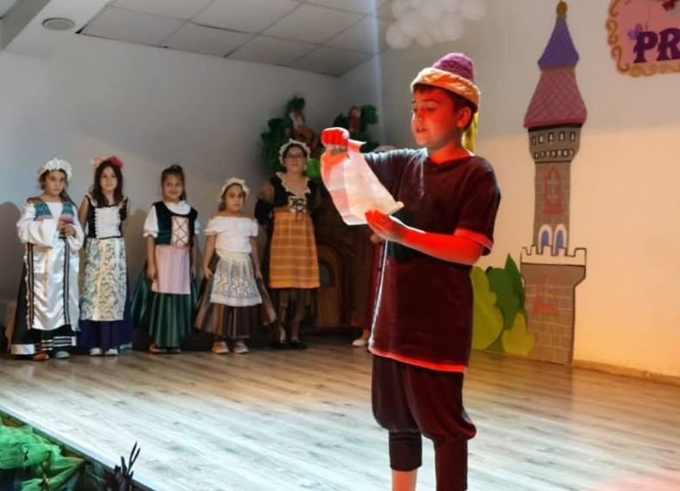

Slide 9
